Slide 1

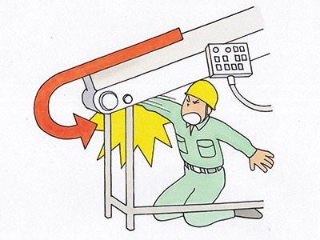
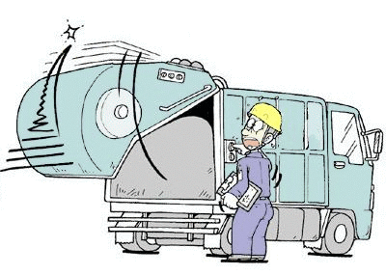
Үйлдвэрлэлийн хог хаягдлыг боловсруулах салбарын ажилчдад зориулав
Эрүүл ахуй, аюулгүй байдлыг ханган ажиллахын тулд

Slide 2
Туршлага багатай ажилчдад эрүүл ахуй, аюулгүй байдлын талаарх боловсрол олгох процедур
1. Ажлын байранд янз бүрийн аюул байдаг гэдгийг ойлгуулах.
2. Осол гарч "болзошгүй" тул аюултай гэж ойлгуулах.
3. Үйлдвэрлэлийн ослоос урьдчилан сэргийлэх үндсэн мэдлэгийг зааж сургах (1).
Төрөл бүрийн дүрэм, журам болон үйл ажиллагаа байдаг гэдгийг ойлгуулах.
(1) Ажлын байран дахь аюулгүй байдал нь ажлын хувцсаа зохих ёсоор нь зөв өмсөхөөс эхэлдэг.
(2) Ажлын горим, журмыг дагаж
мөрдөх.
(3) 4S / 5S зарчмуудыг дагаж мөрдөх.
(4) Аюултай үйлдлүүдийн жишээнд
дүн шинжилгээ хийх
(5) Аюул, эрсдэлийг урьдчилан
таамаглах дадлага, сургалт
(6) Эрсдэлийн үнэлгээ
4. Аюул, ослоос урьдчилан сэргийлэх үндсэн мэдлэгийг зааж сургах (2).
Бүх нийтээрээ аюулгүй ажиллаж, ажлын байраа аюулгүй байлгая.
(1) Аюул, ослоос урьдчилан сэргийлэхэд анхаарах гол зүйлс: Хавчуулагдах / ороогдох
(2) Аюул, ослоос урьдчилан сэргийлэхэд анхаарах гол зүйлс: Унах
(3) Аюул, ослоос урьдчилан сэргийлэхэд анхаарах гол зүйлс: Халтирах / бүдрэх
(4) Аюул, ослоос урьдчилан сэргийлэхэд анхаарах гол зүйлс: Нурууны өвдөлт
(5) Аюул, ослоос урьдчилан сэргийлэхэд анхаарах гол зүйлс: Мөргөх / мөргүүлэх
5. Аюул, ослоос урьдчилан сэргийлэх үндсэн мэдлэгийг зааж сургах (3).
Хэвийн бус нөхцөл байдал болон үйлдвэрлэлийн осол гарах үед хийх ёстой зүйлийг зааж сургах
 Хэвийн бус нөхцөл байдлын үед хийх ёстой зүйл.
 Үйлдвэрлэлийн осол гарах үед хийх ёстой зүйл.

Slide 3
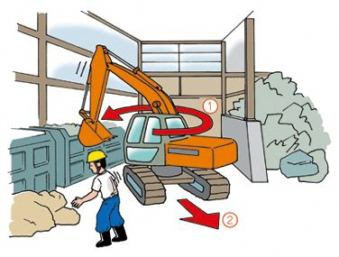
Анхаарах гол зүйлс 1: Ажлын байран дээр янз бүрийн аюул байдаг!
[Үйлдвэрлэлийн осол: Тохиолдол 1] Үйлдвэрлэлийн хог хаягдлыг ангилан ялгаж байх үеэр ажилчин экскаваторт дайруулж нас барсан.
1. Осол хэрхэн гарсан бэ?
(1) Хохирогч С нь металл цуглуулах цэг дээр металлын хаягдлыг ялгаж байсан.
(2) Ажилчин А нь металл цуглуулах цэгийн ойролцоо байсан экскаваторыг ачааны машин ордог замд ойртуулахаар жолоодсон.
(3) Зүүн тийш эргээд 2м орчим урагшлах үедээ хохирогч С-г баруун талын гинжээрээ дайрсан.
  2. Ослын шалтгаан юу байв?
Хохирогч С
(1) Ажилчдыг экскаваторын явах замд оруулахгүй байх арга хэмжээ аваагүй.
(2) Зам зохицуулагч томилж ажиллуулаагүй.
(3) Экскаваторын жолооч хөдлөхөөсөө өмнө эргэн тойрноо сайтар ажиглаж, аюулгүй байдлаа баталгаажуулаагүй.
(4) Ажлын төлөвлөгөө гаргаагүй.
(5) Холбогдох ажилчдад аюулгүй байдал, эрүүл ахуйн талаарх сургалт явуулаагүй эсвэл сургалт хангалтгүй байсан.
3. Аюулгүй ажиллахын тулд яах ёстой вэ.
(1) Экскаваторын ажиллах орчны бүс рүү ажилчдыг орохыг хориглох.
(2) Машиныг чиглүүлэн зохицуулах хүнийг томилох.
(3) Экскаватор зэрэг машин механизмын жолоочийг, хөдлөхөөсөө өмнө эргэн тойрноо сайтар ажиглаж, аюулгүй байдлаа баталгаажуулдаг болгон сургах.
(4) Явах маршрут, орохыг хориглосон бүс, машин чиглүүлэн зохицуулагч томилох, дохио зэргийг тодорхойлох ажлын төлөвлөгөөг боловсруулах.
(5) Боловсруулсан ажлын төлөвлөгөөний агуулгыг холбогдох ажилчдад сайтар мэдээлж ойлгуулах.

Slide 4
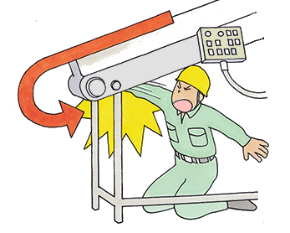
[Үйлдвэрлэлийн осол: Тохиолдол 2] Туузан дамжуулагчийг зогсоолгүйгээр өнхрүүлэг хэсгийг цэвэрлэж байх үед ажилчны баруун гар бараг мөрөө хүртэл татагдан ороогдсон.
1. Осол хэрхэн гарсан бэ?
(1) Ажилчин ганцаараа төмөр утсан сойз ашиглан бутлуурын туузан дамжуулагчийн өнхрүүлэг хэсэгт наалдсан гипсийг үрж цэвэрлэж байсан.
(2) Ажилчин туузан дамжуулагчийг зогсоохгүйгээр ажилласан. Өнхрүүлэг хэсэг болон туузан дамжуулагчийн хооронд ажилчны баруун гар төмөр утсан сойзтой хамтдаа татагдан ороогдсон.
2. Ослын шалтгаан юу байв?
(1) Буцах өнхрүүлэг хэсэгт бүрхүүл, хаалт, блок гэх мэт
ажилчдыг ороогдохоос урьдчилан сэргийлэх зүйл суурилуулаагүй.
(2) Өнхрүүлэг хэсгийг цэвэрлэх үедээ туузан дамжуулагчийг зогсоогоогүй.
(3) Өнхрүүлэг хэсгийг цэвэрлэх үедээ ороогдох аюултай арьсан бээлий өмссөн.
(4) Яаралтай зогсоох төхөөрөмжийг гар хүрэх ойрхон газарт суурилуулаагүй.
(5) Ажлын байран дахь аюулгүй ажиллагааны дүрмийг дагаж мөрдөөгүй (засвар хийх үед цахилгаан хангамжийг тасалж, түгжих гэх мэт).
3. Ямар арга хэмжээ авах ёстой вэ?
(1) Ороогдох эрсдэлтэй газруудад бүрхүүл, хаалт, блок зэргийг суурилуулах.
(2) Цэвэрлэх үед эсвэл ажилчдад аюул учрах эрсдэлтэй тохиолдолд машин механизмын ажиллагааг зогсоож, цахилгаан хангамжийг заавал тасалж түгжих.
(3) Буцах өнхрүүлэг хэсгийг гипс наалддаггүй зүйлээр солих.
(4) Машин механизмын эргэлдэж буй хэсэгт огт ойртохгүй байх дадал хэвшилд ажилчдыг сургах.
(5) Эргэлдэж буй зүйлд гар ороогдох эрсдэлтэй тохиолдолд ажилчдыг бээлий өмсөхийг хориглох.
(6) Ажлын байран дээр тогтоосон дүрмийн хэрэгжилтийг хангах аюулгүй ажиллагааны менежментийн тогтолцоог бий болгох.

Slide 5
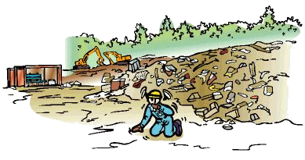
[Үйлдвэрлэлийн осол: Тохиолдол 3] Ажилчин үйлдвэрлэлийн хог хаягдлыг ялгах газар ажиллаж байхдаа халуунд (наранд) цохиулж нас барсан.
1. Осол хэрхэн гарсан бэ?
(1) Ажилчин барилгын хог хаягдлыг ангилах ажлыг өглөөний 8.00 цагийн орчимд эхэлсэн.
(2) Үд дунд тэнд байсан хоосон том төмөр лаазан дотор үдийн хоолоо идсэн.
(3) Үдээс хойш 15:00 цаг өнгөрч байх үед ажилчин гуйвж унасан.
(4) "Бие муу байна" гэж хэлээд оффис руу алхах гэсэн боловч замдаа элгээ тэврээд хөдлөхөө больсон.
(5) Хамт ажиллаж байсан хүн нь ирээд түүнийг дуудсан. Гэвч ажилчин ямар ч хариу өгөөгүй бөгөөд өгсөн ундааг ч уугаагүй.
(6) Түүнийг машиндаа хэвтүүлж хөргүүрийг асаасан боловч сэргээгүй тул эмнэлэгт шилжүүлсэн. Оройн 23:00 цагт халуунаас болж нас барсан.
2. Ослын шалтгаан юу байв?
(1) Ажилчин хангалттай хэмжээний ус ууж, давс нөхөлгүйгээр халуунд удаан цагаар ажилласан.
(2) Хурц нартай орчинд ажиллах үедээ зохих ёсоор хувцаслаагүй; жишээлбэл, толгойдоо алчуур ороогоод дээрээс нь хамгаалалтын малгай өмссөн гэх мэт.
(3) Биеийн байдал тийм ч сайн бус байсан. (Тухайн өдөр биеийн байдлыг нь шалгаагүй.)
3. Иймэрхүү осол дахин гарахаас урьдчилан сэргийлэхийн тулд ямар арга хэмжээ авах хэрэгтэй вэ?
(1) Халуунд (наранд) цохиулах үеийн шинж тэмдэг зэргийн талаар ажилчдад урьдчилан зааж сургах.
(2) Ажиллаж эхлэхээсээ өмнө болон ажиллаж байхдаа ус, давсыг байнга нөхөж байх.
(3) Ажлын даавуун хувцас, том хүрээтэй малгай өмсөх гэх мэтээр тохиромжтой хувцаслах.
(4) Амарч болох сэрүүн газрыг бэлтгэж гаргах; жишээлбэл, богино хугацааны завсарлага авч сүүдэрт амрах гэх мэт. Хөргөгч, шүршүүр зэргийг суурилуулах.
(5) Анхны тусламжийг зохих ёсоор нь үзүүлэх.
(6) Эрүүл мэндийн зохих менежментийг тогтмол хийж байх.

Slide 6
[Үйлдвэрлэлийн хог хаягдлыг боловсруулах салбар дахь ослын онцлог]
1. Хүний амь нас, эрүүл мэнд хохирсон осол аваар өсөх хандлагатай байна.
Хүний амь нас хохирсон осол бага зэрэг буурах хандлагатай байна.
2. Хүний амь нас хохирсон ослын 50% нь "хавчуулагдсан / орооцолдсон" тохиолдол байсан бөгөөд дараа нь "мөргүүлсэн" болон "зам тээврийн осол" орж байна.
3. Хүний амь нас, эрүүл мэнд хохирсон осол дотор "дээрээс унасан" болон "хавчуулагдсан / орооцолдсон" тохиолдол нь тус тус 21%ийг эзэлж байна.
Хортой бодист хүрэх
6%
Усанд живэх
6%
Бусад
16%
Нурах
5%
Унах
21%
Унах
5%
2017 он
Амь нас хохирсон 18 хүн
Зүсэх / үрэх
5%
2017 он
Амь нас, эрүүл мэнд хохирсон 1,383 хүн
Хавчуулагдах / ороогдох
50%
Мөргөх / мөргүүлэх
6%
Зам тээврийн осол
11%
Унаж буй зүйлд цохигдох
9%
Хавчуулагдах / ороогдох
21%
Мөргөх / мөргүүлэх
17%
Хариу үйлдэл / боломжгүй үйлдэл
10%
Халтирах / бүдрэх
12%

Slide 7
Үйлдвэрлэлийн осолд өртсөн хүмүүсийн 40 гаруй хувийг туршлага багатай ажилчид эзэлж байна.
○ Үйлдвэрлэлийн хог хаягдлыг боловсруулах салбарт гарсан осолд өртсөн хүмүүсийг насны ангиллаар авч үзвэл 3-аас доош жилийн ажлын туршлагатай хүмүүс 43% -ийг эзэлж байна.
Мөргөх / мөргүүлэх
5%
<1 сар
1%
Хавчуулагдах / ороогдох
24%
1‒3 сар
8%
3‒6 сар
6%
Мөргөх / мөргүүлэх
6%
10 жил ≤
27%
<1 жил
23%
Унах
18%
6‒12 сар
8%
Унаж буй зүйлд цохигдох
9%
1‒3 жил
19%
Халтирах / бүдрэх
11%
5‒10 жил
17%
3‒5 жил
14%
Бусад
12%
<3 жил
43%
Цахилгаан тээврийн хэрэгсэл
32%
○ Туршлага багатай ажилчид өртсөн ослыг, ослын төрлөөр авч үзвэл "хавчуулагдсан / орооцолдсон" тохиолдол хамгийн түгээмэл буюу 24% байна.
○ Туршлага багатай ажилчид өртсөн ослыг, ослын шалтгаан болох тоног төхөөрөмжийн төрлөөр авч үзвэл 32% нь өөрөө буулгагч ачааны машин, туузан дамжуулагч гэх мэт "цахилгаан тээврийн хэрэгсэл" -ээс үүдэлтэй байна.
Тоног төхөөрөмж
5%
Түр байгууламж, барилга байгууламж, бүтэц гэх мэт.
13%
Ачаа тээвэр
8%
Материал
11%

Slide 8
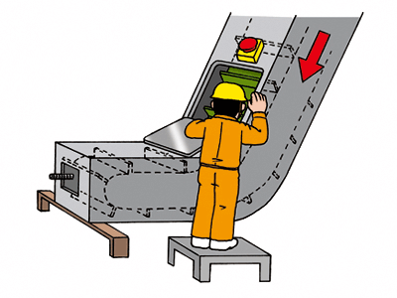
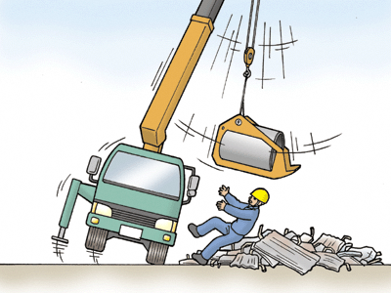
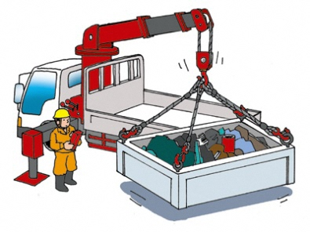
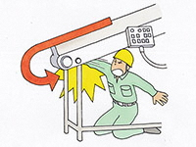
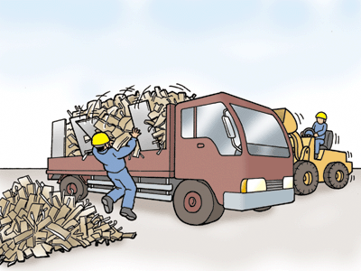
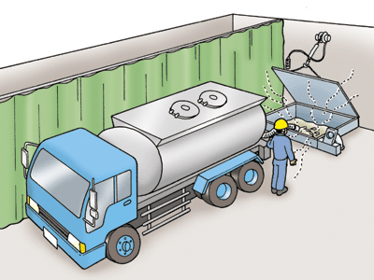
Анхаарах гол зүйлс 2: Осол гарч "болзошгүй" тул аюултай гэж ухамсарлах.
[Аль нэг хүнд тохиолдох "болзошгүй".]
[Ямар нэг юмнаас үүдэлтэй "болзошгүй".]
Хүн ...
доош унах;
нуруугаа гэмтээх;
бүдэрч унах;
хавчуулагдах;
ороогдох;
мөргөлдөх;
цохих;
түлэгдэх;
тогонд цохиулах;
хийнд хордох;
хүчилтөрөгчийн дутагдалд орох;
хортой бодист өртөх;
④
①
Ямар нэг юм ...
хөдлөх;
эргэх;
нисэх, үсрэх;
доош унах;
сугарах;
шатах;
нурж унах;
нурах;
дэлбэрэх;
гоожих;
Осол гарч "болзошгүй"
⑤
②
③
⑥

Slide 9
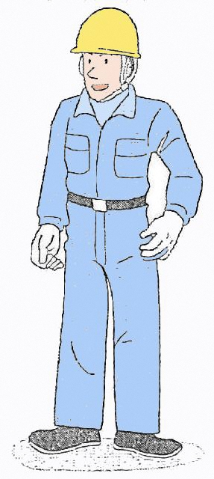
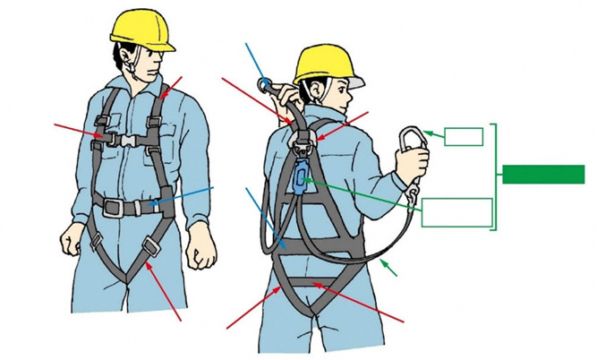
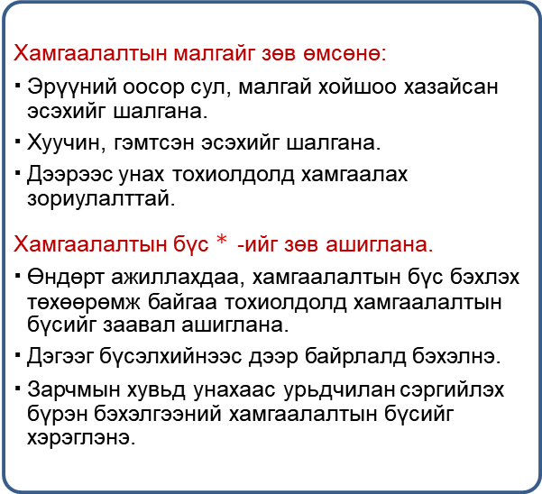
Анхаарах гол зүйлс 3: (1) Ажлын байран дахь аюулгүй байдал нь ажлын хувцсаа зөв өмсөхөөс эхэлнэ.
Хамгаалалтын малгайг зөв өмсөнө:
$$ Эрүүний оосор сул, малгай хойшоо хазайсан эсэхийг шалгана.
▪ Хуучин, гэмтсэн эсэхийг шалгана.
▪ Дээрээс унах тохиолдолд хамгаалах зориулалттай.
Хамгаалалтын бүс * -ийг зөв ашиглана.
▪ Өндөрт ажиллахдаа, хамгаалалтын бүс бэхлэх төхөөрөмж байгаа тохиолдолд хамгаалалтын бүсийг заавал ашиглана.
▪ Дэгээг бүсэлхийнээс дээр байрлалд бэхэлнэ.
▪ Зарчмын хувьд унахаас урьдчилан сэргийлэх бүрэн бэхэлгээний хамгаалалтын бүсийг хэрэглэнэ.
▪ Хамгаалалтын малгай өмсөж, эрүүний оосрыг чангалсан уу? (Алчуураар толгойгоо ороох гэх мэт өөр зүйлийг доор нь өмсөж болохгүй.)
▪ Хүзүүгээ алчуураар ороосон уу?
▪ Ажлын хувцас урагдаж, хуучирсан байна уу?
▪ Ханцуйн амыг хумьсан уу?
▪ Хамгаалалтын бүс зүүсэн үү (2 м ба түүнээс дээш өндөрт хамгаалалтын бүс ашиглана)?
Холбоос
Мөрийн бүс
▪ Хамгаалалтын гутал өмссөн үү?
Цээжний бүс
D-цагираг
Дэгээ
Бэлхүүсний бүс
Оосор (давхар)
* Хуулийг шинэчлэн найруулснаар "хамгаалалтын бүс" -ийг "унахаас хамгаалах систем (тоноглол)" гэж өөрчилсөн.
Амортизатор
Оосор, татлага
Гуяны бүс
Аарцагны бүс

Slide 10

Анхаарах гол зүйлс 4: Тогтсон ажлын горим, журмыг дагаж мөрдөнө.
 Ажлын байран дээр гэнэтийн аюул, осол тулгарч болзошгүй.
 Аюулгүй бөгөөд эрүүл, үр бүтээмжтэй ажиллахад зориулж ажлын горим, журмыг тогтоодог.
 Ажлын горим, журмыг дагаж мөрдсөнөөр өөрийгөө хамгаалж чадна.
Ажлын горим, журам
 Тогтсон ажлын горим, журам (ажлын стандарт) -ыг заавал дагаж мөрдөнө.
 Тогтсон ажлын горим, журмыг бүрэн эзэмших хүртлээ давтан хийж сурна.
 Аюулгүй байдлын үүднээс юу хийх ёстой , юу хийх ёсгүйг бүрэн дүүрэн ойлгосон байна.
 Ажлын журмыг ойлгохгүй тохиолдолд тэр хэвээр нь орхилгүй
хариуцаж буй хүнээс заавал асууж тодруулна.
 Ажилдаа дасаж ирэх үеийн гэмтэл бэртлээс болгоомжилно. Анхааралгүй үйлдэл хийх болон боломжгүй үйлдлийг хүчлэн хийхээс зайлсхийнэ.
[Жишээ: Ангилан ялгах ажил]
○ Хог хаягдлыг ангилан ялгахдаа шүршигчийн сав, хийн баллон зэрэг аюултай зүйл мөн битүү, таних боломжгүй бүх зүйлийг ялгаж зайлуулах ёстой. Тэдгээрийг авчирсан хүмүүс тодорхой тохиолдолд түүнд буцааж өгөх, эсвэл мэргэжлийн устгах газарт илгээнэ.
○ Хог хүлээн авах талбай зэрэгт хог хаягдлыг ангилах тохиолдолд ажилчид сэрээт өргөгч, ачааны машин зэрэг тээврийн хэрэгсэлтэй шүргэлцэхээс урьдчилан сэргийлж зохих арга хэмжээг авах шаардлагатай. Жишээлбэл, ажилчид болон тээврийн хэрэгслийг тусгаарлан бүс тогтоох, зам зохицуулагч томилж тээврийн хэрэгслийг удирдуулах гэх мэт арга хэмжээг авна.
○ Ажилчид нь хамгаалалтын малгай, хамгаалалтын нүдний шил, тоосны маск, хамгаалалтын гутал, савхин бээлий зэрэг хамгаалалтын хэрэгслийг шаардлагатай үед өмсөж зүүх ёстой.
○ Тоос шороо дэгдэх магадлалтай үед ус цацаж чийгшүүлнэ.
○ Хүнд зүйлийг гараараа ангилах тохиолдолд жин нь тогтоосон жингээс бага байх ёстой бөгөөд нуруундаа хэт ачаалал өгч ажиллаж болохгүй. Олон ажилтан хамтарч ажиллах тохиолдолд хэн нэгнийг удирдагчаар томилж, бусад нь түүний удирдлагын дагуу ажиллана.

Slide 11
Анхаарах гол зүйлс 5: Аюулгүй байдлын 4S / 5S зарчмуудыг дагаж мөрдөнө.
Эмхлэх (Seiri) (Seiri) | Хэрэгтэй зүйл болон хэрэггүй зүйлийг ялгаж, хэрэггүй зүйлийг хаяна. (Ажлын байранд хэрэгцээгүй зүйл энд тэнд тавих нь тээглэх, бүдрэхэд хүргэж, ажлын урсгалыг алдагдуулж болзошгүй юм.)
Цэгцлэх (Seiton) | Шаардлагатай зүйлийг хурдан олох боломжтой газар цэгцэлж байрлуулна. (Хэрэгтэй зүйлээ олох гэж цаг алдах нь ажлын үр ашгийг бууруулдаг. Бүх зүйлийг зохих ёсоор нь цэгцэлсэн үеийн зургийг аваад тавьчихвал, дараа нь тэр зургийн дагуу цэгцлэхэд амар байдаг.)
Цэвэр Байлгах (Seiketsu) | Бохирдсон газрыг цэвэрлэж, хүрээлэн буй орчноо цэвэрхэн байлгана. (Машин механизмыг хэвийн ажиллуулахын тулд ажлын байрыг үргэлж цэвэр байлгах ёстой. Үйлчлүүлэгчдийн ачаатай харьцах ажлын байр бол үйлчлүүлэгчдийн ачааг бохирдохоос сэргийлж, байрыг цэвэр байлгана.)
Цэвэрлэх (Seiso) | Машин, багаж хэрэгсэл, ачиж буулгах талбай, хадгалах талбай зэргийн бохирдол, хог хаягдлыг цэвэрлэнэ. (Хэн нэгэн халтирч унахаас сэргийлж нойтон шалыг хурдан арчих хэрэгтэй.)
Сахилга баттай байх (Shitsuke) | Дүрэм журмыг чанд мөрдөнө. Зөв зохистой процедурыг заншил болтол нь давтан хийнэ. (Эмхлэх (Seiri), Цэгцлэх (Seiton), Цэвэр байлгах (Seiketsu), Цэвэрлэх (Seiso)нь зөвхөн ойлгоод ямар ч тусгүй юм. Байнга хийж занших ёстой зүйл юм.)

Slide 12
 5S зарчмуудыг бүрэн хэрэгжүүлээгүй тохиолдолд ...
Доор дурдсанчлан асуудлууд тулгарч болзошгүй. Иймээс эдгээр зарчмыг заавал хэрэгжүүлэх ёстой.
Хэрэв 5S зарчмуудыг ажлын байран дээрээ бүрэн хэрэгжүүлж чадаагүй бол ...
Үйлдвэрлэлийн осол гарч, мэргэжлээс шалтгаалсан өвчин эмгэг үүснэ.
 Ажлын байрны орчин нөхцөл муудна.
 Ажлын арга барилаас үүдэлтэй осол аваар гарна.
Ажлын бүтээмж буурна.
 Боломжгүй / эсвэл дэмий ажил ихсэж үр ашгийг бууруулдаг.
 Машинууд эвдэрч доголдон, асуудал үүсдэг.
 Тээвэрлэлтийн саатал үүсдэг.
5S хангалттай хэрэгжээгүй үед
Итгэл, найдварыг алдагдуулна.
 Үйлчлүүлэгчдийн урмыг хугална.
 Ажилчдын ёс суртахуун доройтно.
Орчны бохирдол үүснэ.
 Тос болон бусад хортой бодис орчинд тархана.
 Хэвийн бус үнэр үүснэ гэх мэт.
Нөөцийг үр ашиггүй зарцуулна.
 Материалыг дэмий зүйлд зарцуулна.

Slide 13
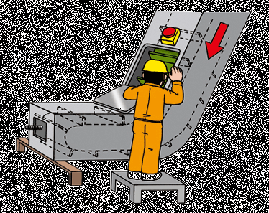
Анхаарах гол зүйлс 6: Бүх нийтээрээ аюулгүй ажиллаж, ажлын байраа аюулгүй байлгая.
(1) Аюул, ослоос урьдчилан сэргийлэхэд анхаарах гол зүйлс: Хавчуулагдах / ороогдох
Өмнө нь үйлдвэрлэлийн салбарт гарч байсан үйлдвэрлэлийн ослыг анхаарч дараах зүйлийг мэдэж байх ёстой.
○ Ажилчин нь аюулгүй ажиллах ёстойг байнга санаж ажиллана
Ажилчин нь үйлчлүүлэгчийн үйлдвэр дээр очиж, тэнд ганцаараа ажиллах шаардлагатай тохиолдол ч байдаг.
Аюулгүй ажиллагааны журмыг өөрийн ухамсраараа дагаж мөрдөн ажиллах ёстой
○ Эхлээд туузан дамжуулагчийг зогсоогоод
дараа нь түгжирсэн зүйлийг зайлуулж, үзлэг, засварыг хийнэ.
 Түгжирсэн зүйлийг зайлуулахаас өмнө туузан дамжуулагчийг заавал зогсоож байгаад
дараа нь түгжирсэн зүйлийг зайлуулж, үзлэг, засварыг хийнэ.
 Туузан дамжуулагч дээр хэзээ ч гишгэж болохгүй.
○ Ажлын талбайгаар явахдаа хүнд даацын машин механизм, сэрээт өргөгч зэрэгтэй шүргэлцэхээс болгоомжилно.
 Аюулгүйн гарцаар явна.
 Ямар нэг юмны араас гэнэт үсэрч гарч ирж болохгүй.
○ Хүнд даацын машин механизмын жолооч нь явган зорчигчдод саад учруулахаас сэргийлэх ёстой.
 Зогсоосон байгаа хүнд даацын машин механизм хөдөлж эхэлсэн ч түүнд орж сууж болохгүй мөн зогсоох гэж оролдож болохгүй.
 Жолоочийн суудал дээрээс өнгийж хазайж болохгүй.
 Хүнд даацын машин механизмаар ямар нэгэн зүйл зөөвөрлөх үед явган зорчигчдод саад учруулахаас сэргийлнэ

Slide 14
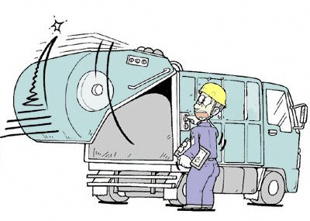
[Ослын тохиолдол: Хавчуулагдах / ороогдох]
○ Тохиолдол 2-1: Ажилчин нь бутлуурын туузан дамжуулагчийн буцах өнхрүүлэг хэсэгт наалдсан гипсийг төмөр утсан сойзоор үрж цэвэрлэж байсан. Ажилчин энэ үед туузан дамжуулагчийг зогсоогоогүй. Өнхрүүлэг хэсэг болон туузан дамжуулагчийн хооронд ажилчны баруун гар төмөр утсан сойзтой хамтдаа бараг мөрөндөө тултал татагдан ороогдсон.
○ Тохиолдол 2-2: Ажилчин нь туузан дамжуулагч ажиллаж байх үед гинжний чанга сулийг шалгасан. Тиймээс туузан дамжуулагчаар хөвөрч байсан эд ангиудад бие нь хавчигдсан.
○ Тохиолдол 2-3: Ажилчин нь хогийн машинд (packer машин) үзлэг хийж байсан. Тэрбээр их бие болон арын хаалтын холбоосыг шалгахаар хаалтыг дээш өргөсөн. Хаалт гэнэт унаж ирээд хавчуулагдсан. Машины арын хаалтанд цохиулж, машины тээш рүү унах шахсан.

Slide 15
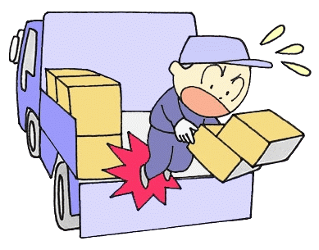
(2) Аюул, ослоос урьдчилан сэргийлэхэд анхаарах гол зүйлс: Унах
○ Ажилчин нь аюулгүй ажиллах ёстойг байнга санаж ажиллана
Ажилчин нь үйлчлүүлэгчийн үйлдвэр дээр очиж, тэнд ганцаараа ажиллах шаардлагатай тохиолдол ч байдаг.
Аюулгүй ажиллагааны журмыг өөрийн ухамсраараа дагаж мөрдөн ажиллах ёстой
○ Aрын тээшний хаалтан дээр зогсож ажиллахаас зайлсхийх хэрэгтэй.
Тээш дээр ажиллах тохиолдолд хөдлөн тавцан тавих гэх мэтээр
хаалтан дээр зогсож ажиллахаас зайлсхийнэ.
○ Ачааны машины тээшинд ачаа ачихдаа шат, тавцан зэргийг ашиглана.
Үйлчлүүлэгчийн үйлдвэрт ажиллах тохиолдолд үйлчлүүлэгчээс зөвшөөрөл авч байж шат, тавцанг ашиглана.
(Зураг 3)
○ Бэхлэх төхөөрөмж суурилуулсан байх тохиолдолд "унахаас хамгаалах систем (тоноглол)" * -ийг заавал ашиглана.
Ачааны машин дээр ачсан хог хаягдал дээр гэх мэт өндөр газарт ажиллахдаа, бэхлэх тоног төхөөрөмж байгаа тохиолдолд "унахаас хамгаалах систем (тоноглол)"ийг заавал ашиглана. (Зураг 1 ба 2)
Хуулийг шинэчлэн найруулснаар "хамгаалалтын бүс" -ийг "унахаас хамгаалах систем (тоноглол)" гэж өөрчилсөн.
Өмнө нь үйлдвэрлэлийн салбарт гарч байсан үйлдвэрлэлийн ослыг анхаарч дараах зүйлийг мэдэж байх ёстой.

Slide 16
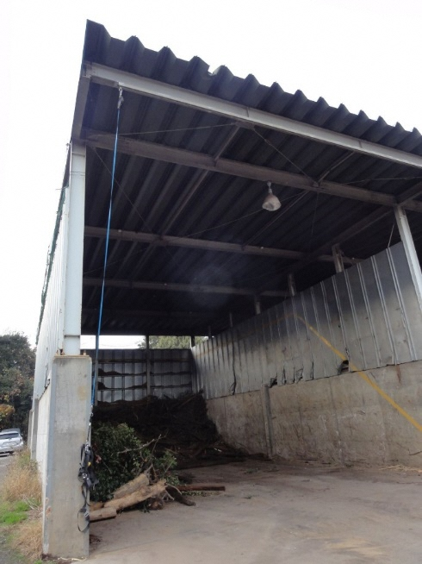
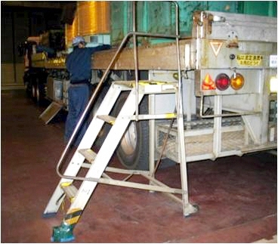
[Ослоос урьдчилан сэргийлэх арга хэмжээний жишээ: Унах ]
Өмнө нь үйлдвэрлэлийн салбарт гарч байсан үйлдвэрлэлийн ослыг анхаарч дараах зүйлийг мэдэж байх ёстой.
Зураг 1: Унахаас хамгаалах систем (тоноглол)ийг бэхлэх төхөөрөмжийг суурилуулсан.
Зураг 2: Унахаас хамгаалах систем (тоноглол)ийг бэхлэх төхөөрөмжийг суурилуулсан.
Зураг 3: Ачааны машины тээш рүү өгсөх шат, тавцан тавьсан.

Slide 17
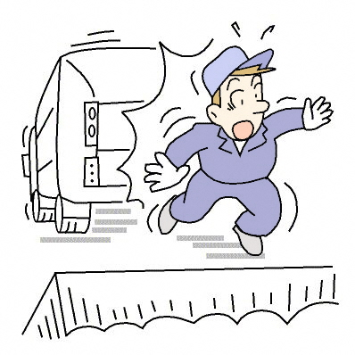
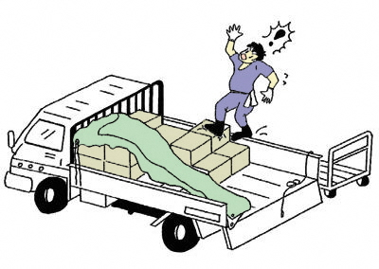
[Аюултай үйлдлүүдийн жишээ Унах ]
○ Тохиолдол 1-1: Ажилчин нь хог хаях нүх рүү явж байгаа хогийн машиныг тогтоосон байрлал руу чиглүүлж байсан. Чиглүүлж дуусаад эргээд явтал түүнийг өөр нэг хогийн машин шүргэж, ажилчин хогийн нүх рүү унах шахсан.
○ Тохиолдол 1-2: Ажилчин нь тус бүр нь 15 кг жинтэй 25 ширхэг цаасан хайрцаг бүхий баримт бичгийн хаягдлыг ачаалж байсан. Дараа нь ачааг брезентээр хучиж эхэлсэн. Эхлээд зүүн талыг хучсан. Дараа нь бүх гадаргууг хучих зорилгоор тээшний баруун талын тавцан болон тээшний хаалт хооронд явж байгаад хөл алдаж унахаа шахсан.

Slide 18
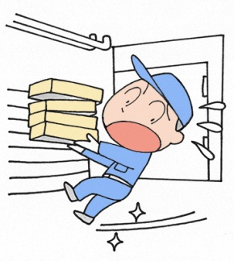
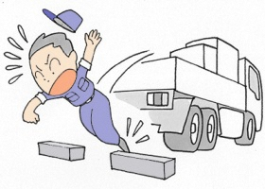
(3) Аюул, ослоос урьдчилан сэргийлэхэд анхаарах гол зүйлс: Халтирах / бүдрэх
○ Гартаа юм барьж явах нь халтирч, бүдэрч унах аюултай.
 Гартаа ямар нэгэн зүйл барьж явах нь
хөлийн өлмий харагдахгүй тул халтирах, бүдрэх,
тэнцвэрээ алдах зэрэг аюултай.
 Гартаа юм барьж шатаар өгсөх үед яарч огт болохгүй.
○ Шалыг аюулгүй байлгана: Эмхлэх (Seiri), Цэгцлэх (Seiton), Цэвэрлэх (Seiso), Цэвэр байлгах (Seiketsu).
 Нойтон шалыг хуурай болтол арчина. (Цэвэрлэхдээ нойтон шалнаас болгоомжилно.)
 Ажлын байран дээр хэрэггүй зүйл орхиж хэзээ ч болохгүй. Хэн нэг нь бүдэрч унаж болзошгүй юм.
○ Том, хүнд зүйлийг зөөхдөө түрдэг тэрэг ашиглана.
Түрдэг тэрэг ашиглах боломжгүй бол хамтдаа өргөх
эсвэл хэд хэдэн хэсэгт хувааж зөөнө.
○ Халтирдаггүй гутал өмсөнө.
Өмнө нь үйлдвэрлэлийн салбарт гарч байсан үйлдвэрлэлийн ослыг анхаарч дараах зүйлийг мэдэж байх ёстой.

Slide 19

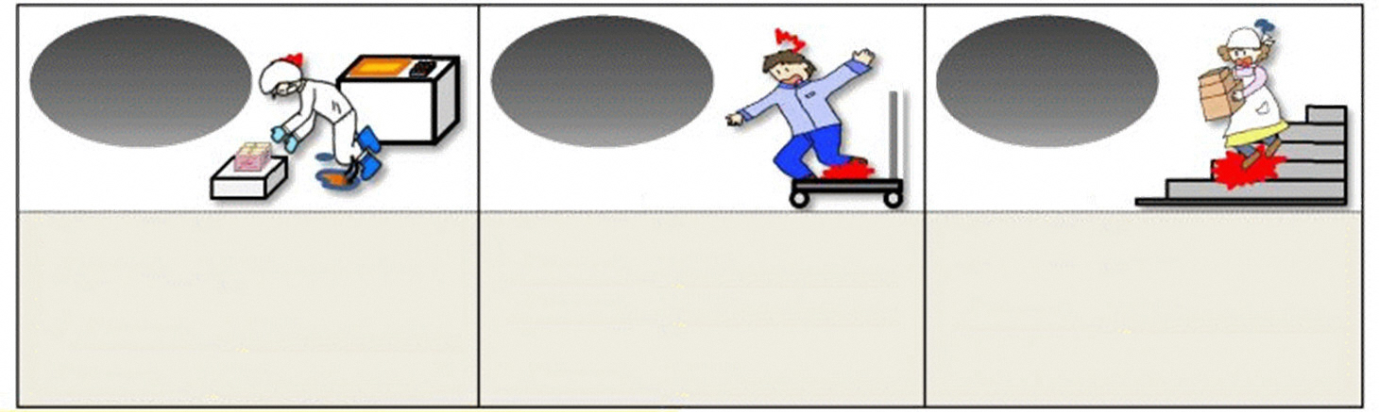

Халтирах, бүдэрч унах ослыг үгүй болгоё
<Унах гол шалтгаанууд>
Хий гишгэх
Халтирах
Бүдрэх
<Гол шалтгаан>
▪ Шал нь гулгамтгай материалаар өнгөлөгдсөн.
▪ Шалан дээр ус эсвэл тос үсэрсэн.
▪ Шалан дээр гялгар уут, цаас зэрэг халтирах зүйл унасан.
▪ Замын гадаргуу хөлдсөн.
<Гол шалтгаан>
▪ Шал нь тэгш бус, өндрийн түвшин зөрүүтэй байх.
▪ Шалан дээр ачаа эсвэл бараа тавиад орхисон.
<Гол шалтгаан>
▪ Том юм барьсан тул хөлийн өлмий харагдахгүй байсан.
<Аюул, ослоос урьдчилан сэргийлэхэд анхаарах гол зүйлс: Халтирах / бүдрэх>
4S (Эмхлэх (Seiri), Цэгцлэх (Seiton), Цэвэрлэх (Seiso), Цэвэр байлгах (Seiketsu))
Халтирах, бүдрэхээс урьдчилан сэргийлэх ажлын арга
Бусад шийдэл
▪ Зам дээр юм тавьж орхихгүй байх
▪ Шалыг (ус, тос, нунтаг гэх мэт) цэвэрлэх.
▪ Шалны тэгш бус байдал, өндрийн түвшний зөрүүг арилгах.
▪ Аливаа үйлдэл хийхдээ цаг хугацаа хангалттай байхаар зохицуулна.
▪ Гулгамтгай газраар явахдаа ойр ойрхон алхаж явна.
▪ Хөлийн өлмий харагдах байдлаар заавал ажиллана.
▪ Алхах, ажиллахад тохиромжтой гутал өмсөнө.
▪ Эрсдэлийн мэдээллийг хуваалцахын тулд ажлын байрны аюултай хэсгийн газрын зургийг бэлтгэнэ.
▪ Бүдэрч унаж болзошгүй газарт анхааруулах хуудас нааж, урьдчилан анхааруулна.

Slide 20
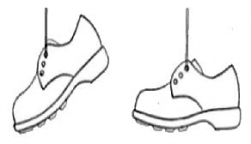
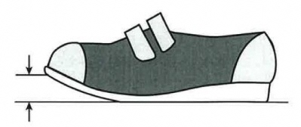
(Нэмэлт мэдээлэл)
[Тохирох гутлыг хэрхэн сонгох вэ]
<Халтирах / бүдрэхээс хамгаалж чадах гутал сонгоход анхаарах зүйлс>
Хэмжээ
Хэтэрхий жижиг эсвэл хэтэрхий том гутал нь тэнцвэрээ амархан алдахад хүргэдэг.
Уян хатан байдал
Уян хатан бус гутал нь хөлөө чирч явахад хүргэдэг бөгөөд энэ нь улмаар бүдрэх шалтгаан болж болзошгүй.
×
○
Жин
Хэт хүнд гутал нь хөлөө өргөхөд хүндрэлтэй болох бөгөөд бүдрэх шалтгаан болж болзошгүй.
Жингийн тэнцвэр
(өлмий, өсгий)
Өлмийн дээр хүндийн жин төвлөрөх тохиолдолд өлмий доошилж бүдрэх бас нэг шалтгаан болдог.
Өлмийн өндөр
Өлмий намхан бол бага зэргийн өндрийн зөрүүнд ч амархан бүдэрнэ.
Гутлын ул болон шалны гулсалтын түвшний тэнцвэр
Ажлын байр болон ажлын агуулгад тохирсон гулсалтын түвшинтэй байх нь маш чухал юм. Жишээлбэл, халтирдаггүй шалан дээр халтирдаггүй ултай гутал өмсөхөд тэдгээрийн хооронд хэт их үрэлт үүсээд эсрэгээр нь бүдрэхэд хүргэж болзошгүй юм.
(өлмийн өндөр)

Slide 21
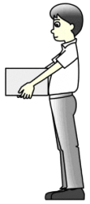
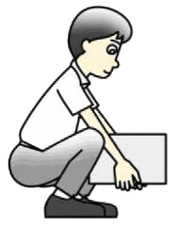
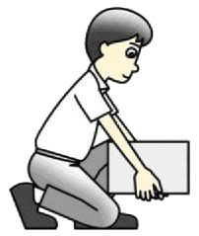
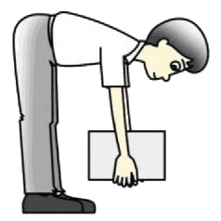
(4) Аюул, ослоос урьдчилан сэргийлэхэд анхаарах гол зүйлс: Нурууны өвдөлт
○ Ажиллах байрлал ба үйлдэл (хүнд зүйл өргөх үед)
Хүнд зүйлийг аль болох биедээ ойрхон барьж, хүндийн төвөө доошлуулна.
[Хүнд зүйлийг хэрхэн өргөх вэ]
(1) Нэг хөлөө бага зэрэг урагш тавиад, өвдгөө нугалж, доошоо бүрэн сууж байгаад хүнд зүйлийг барьж өргөнө.
(2) Өвдөгөө сунгаж дээшээ босно.
(3) Хүнд зүйлийг өргөхөөсөө өмнө гүнзгий амьсгаа аваад гэдэсний булчингаа чангална.
[Хүнд зүйлийг яаж авч явах вэ]
Аль болох богино замыг хайж, ачаа бариад шатаар өөрөө өгсөхгүй байхыг хичээнэ.
Зөв байрлал
Буруу байрлал

Slide 22
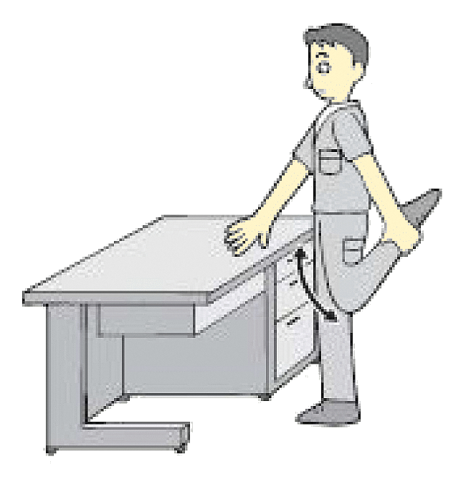
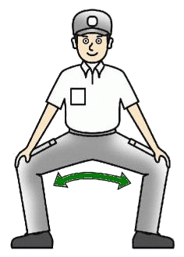
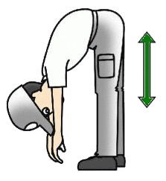
[Нурууны өвдөлтөөс урьдчилан сэргийлэх дасгалууд]
Нурууны өвдөлтөөс урьдчилан сэргийлж сунгалт, дасгал хийнэ.
(Зураг 1) (Зураг 2) (Зураг 3)
[Үр дүн сайтай сунгалт, дасгал]
(1) Амьсгаагаа түгжилгүй, аажмаар амьсгалж сунгана.
(2) Хэт их эрч хүчтэйгээр хийх хэрэггүй.
(3) Аль булчингаа сунгаж байгаагаа мэдэрч хийнэ.
(4) Булчин чангарч байгааг мэдрэх хүртлээ сунгаад, өвдөлт мэдрэгдвэл болино.
(5) Сунгалтыг 20-30 секундын турш барина.
(6) Сунгалтыг аажмаар суллана.
(7) Гурван удаа сунгана.

Slide 23
(5) Аюул, ослоос урьдчилан сэргийлэхэд анхаарах гол зүйлс: Мөргөх / мөргүүлэх
○ Ачааны машины тэвш болон жолоочийн суудал дээрээс үсэрч бууж огт болохгүй.
 Дээш өгсөж, доош буухдаа заавал шат, тавцан ашиглана.
 Шат байхгүй бол гурван цэгийн тулгууртайгаар өгсөж бууна.
○ Хүнд даацын машин механизмтай мөргөлдөхөөс урьдчилан сэргийлэх.
 Хүнд даацын машин механизм, сэрээт өргөгч жолоодож ажлын талбайгаар явахдаа хурдны хязгаарыг барьж, явган зорчигчдоос болгоомжилно.
 Ажлын талбайгаар явахдаа хүнд даацын машин механизм, сэрээт өргөгч зэрэгтэй мөргөлдөхгүйн тулд аюулгүйн гарцаар явна. Мөн ямар нэг юмны араас гэнэт үсэрч гарч ирэхгүй.

Slide 24

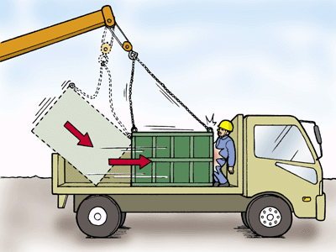
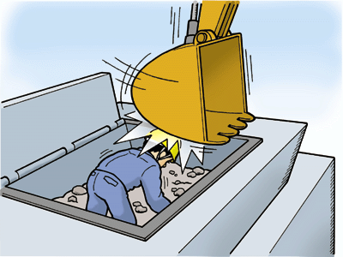
[Ослын тохиолдол: Мөргөх / мөргүүлэх]
○ Тохиолдол 3-1: Ажилчин нь нураах ажилд ашигладаг барилгын машины аттачментээс зөөврийн кранаар ачаа буулгаж байх үед ачаа нь савлаж хөл нь хавчуулагдсан.
○ Тохиолдол 3-2: Машинд суурилуулсан кранаар ажилчин нь үйлдвэрлэлийн хог хаягдлыг хувингаас ачааны машин руу хаяж байх үед хувин гулсаж, түүнийг цохисон. Хувинг машины арын тээшний хаалтан дээр байрлуулаад, хувинг барьж байсан дөрвөн утаснаас хоёрыг нь салгангуут хувин дүүжин шиг эргэлдэж, ажилчныг мөргөсөн.
○ Тохиолдол 3-3: Дахин боловсруулах байгууламжийн бутлуур нь хэвийн бус дуу чимээ гаргаж байхыг нэгэн ажилчин сонссон. Тэрээр бутлуураа зогсоогоод үзлэг хийхээр бункерт орсон. Өөр нэг экскаваторын жолооч тэрхүү ажилчныг анзааралгүй доторх зүйлийг зайлуулахаар бункерт экскаваторын шанагыг оруулсан тул ажилчин шанаганд мөргүүлсэн.

Slide 25
Анхаарах гол зүйлс 7: Хэвийн бус зүйл тохиолдох, үйлдвэрлэлийн осол гарах үед авах арга хэмжээ.
(1) Хэрэв ямар нэгэн "хэвийн бус зүйл" олж мэдвэл:
(1) Эхлээд юу болж байгааг шалгана.
(2) Эргэн тойронд байгаа хамт ажиллагсад, хариуцагч ажилтан нарт чанга дуугаар мэдэгдэнэ.
(3) Шаардлагатай бол яаралтай зогсоох товчлуурыг дарж машиныг зогсооно.
(4) Хамт ажиллагсадтайгаа хамтран, удирдагчийн зааврын дагуу
зохих арга хэмжээг авна.
(5) Өөрийн дураар, ганцаараа үйлдэл хийж огт болохгүй.
[Бүгдэд нь мэдэгдээрэй.]
Машин механизм, тоног төхөөрөмж хэвийн бус, аюултай байна гэж мэдвэл удирдлагадаа эсвэл хариуцагч ажилтанд нэн даруй мэдэгдээрэй.
Үндсэн зарчим:
Зогсоо! Дууд! Хүлээ!

Slide 26
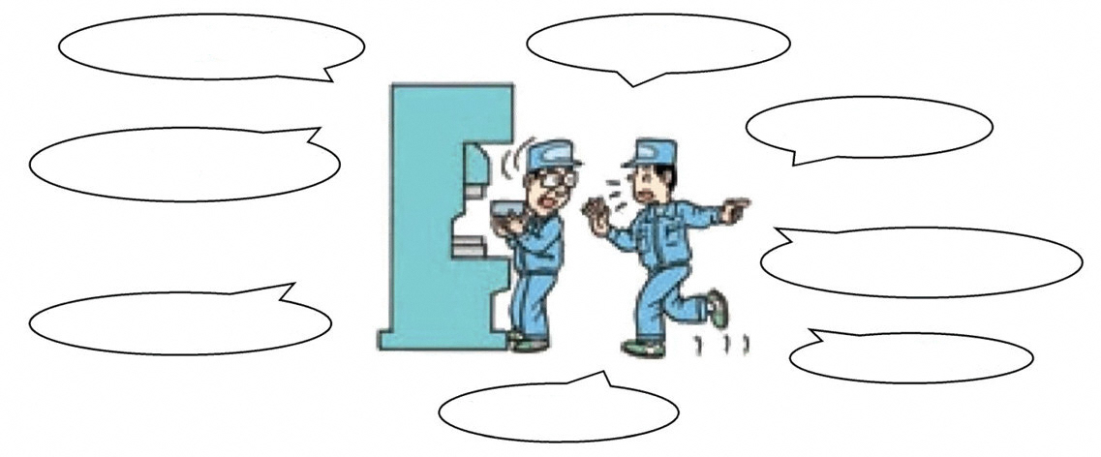
(2) Туузан дамжуулагч дээр ямар нэгэн зүйл гацсан байх. Бутлуур нь хачин дуу гаргах /эсвэл ер бусын үнэр үнэртэх.
(1) Машинаа зогсоож, гол унтраалгыг дарж унтраана. Зогсоо!
(2) Эргэн тойрныхоо хамт ажиллагсад, хариуцагч ажилтанд хэвийн бус байдлыг чанга дуугаар мэдэгдэнэ. Дууд!
(3) Удирдагчийн зааврыг дагаж мөрдөнө. Хүлээ!
→ Өөрийн дураар, ганцаараа үйлдэл хийж огт болохгүй.
(4) Машинтай ажиллахаасаа өмнө болгоомжгүй үйлдлээс урьдчилан сэргийлэх зарим арга хэмжээг аваарай.
▪ Гол унтраалгыг түгжиж, болгоомжгүйгээр асаахгүй байхаар болгоно.
▪ Бусад хүн машиныг ажиллуулж болохгүй гэсэн тэмдэг байрлуулж анхааруулна.
(5) Шаардлагатай тохиолдолд ажиллаж байгаа газартаа "Ажиллаж байна" гэсэн тэмдгийг байрлуулна.
Хөшүүрэг сул байна.
Эвгүй үнэр үнэртээд байна.
Эвгүй дуу гараад байна.
Улаан гэрэл асаад байна.
Цэнхэр гэрэл унтарсан байна.
Гэрэл анивчаад байна.
Гадаргуу халуун байна.
Х алга болсон байна.

Slide 27
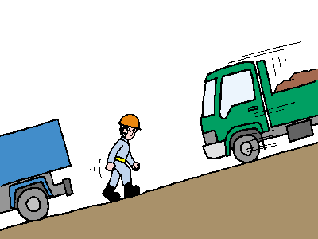
(3) Зогсоогоод тавьсан ачааны машин, хүнд даацын машин эсвэл сэрээт өргөгч өөрөө хөдөлж байвал ...
<Ачааны машин, хүнд даацын машин, эсвэл сэрээт өргөгч өөрөө хөдөлж эхэлсэн.>
(1) Зогсоох гэж битгий оролд, "Зугтаа".
(2) Эргэн тойрны бүх хүмүүст "Зугтаа" гэж чанга дуугаар хэл.
(3) Аюулгүй байдал, эрүүл ахуйн сургалт, боловсролоор "Зугтах" талаар сайн суралцах.
(Хэн ч үүнийг гараараа зогсоож чадахгүй.)
Зугт!

Slide 28
(4) Үйлдвэрлэлийн осол гарсан тохиолдолд ...
Аюулгүй мэт санагдах ажлын байран дээр ч гэсэн ослын эрсдэлийг бүрэн арилгах боломжгүй юм.
Осол гарсан тохиолдолд дараах зүйлийг хийх ёстой.
Үйлдвэрлэлийн осол гарсан тохиолдолд яах ёстой вэ (Жишээ)
Осол
Юуны өмнө тайван байна.
▪ Хоёрдогч осолд өртөж болзошгүй тул осол гарсан газарт яаран очиж болохгүй.
▪ Тэнд байгаа хүмүүст чанга дуугаар анхааруулна.
Хохирогчдод тус дэмжлэг үзүүлнэ.
Удирдах албаны хүмүүстэйгээ холбоо барина.
▪ Удирдах ажилтнаас заавар авсан тохиолдолд тусалж дэмжих.
(Хохирогчдыг эмнэлэгт хүргэх гэх мэт)
Газар дээрх
үйлдэл

Slide 29

Баярлалаа.

